Slide 1
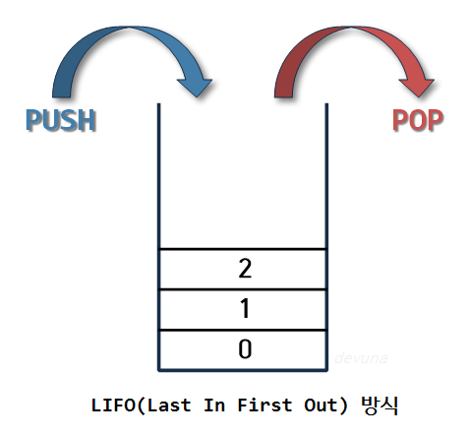
스택
웹 브라우저 방문기록(뒤로 가기)
역순 문자열 만들기
실행취소(Ctrl+Z)
수식 괄호 검사
웹 브라우저 방문기록(뒤로 가기)
역순 문자열 만들기
실행취소(Ctrl+Z)
수식 괄호 검사

Slide 2
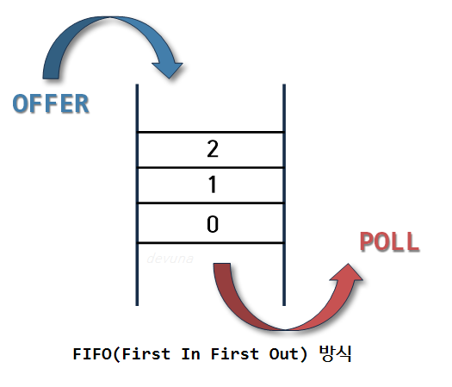
큐
프린터의 인쇄대기열
은행 업무
콜센터 고객 대기시간
프로세스 관리
너비우선탐색(BFS) 구현
캐시 구현

Slide 3
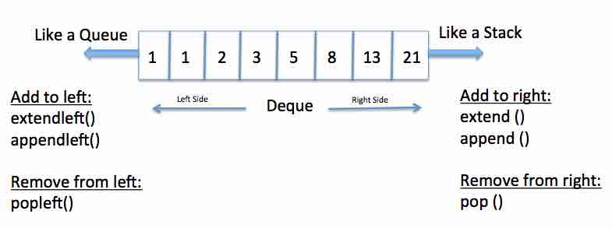
덱
양방향으로 데이터를 pop push 할 수 있는 구조
이때 list도 가능하지만, 속도 측면에서 Deque가 우세
(https://velog.io/@dramatic/Python-Deque)

Slide 4
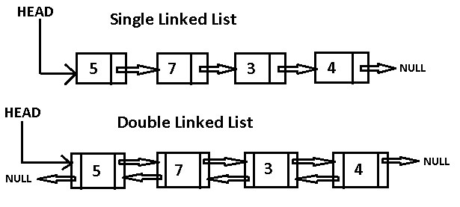
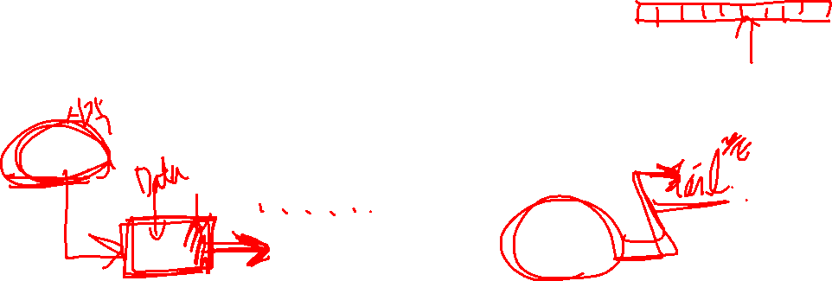
LinkedList
https://www.geeksforgeeks.org/python-library-for-linked-list/

Slide 5
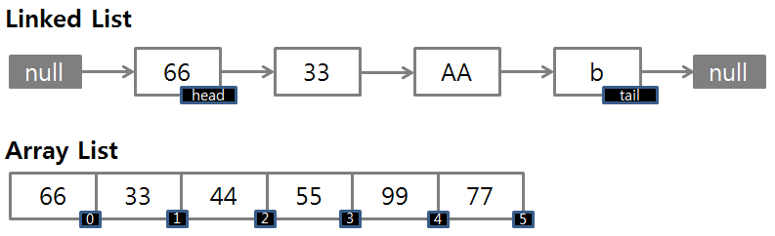
ArrayList vs LinkedList
둘 다 선형구조
일정한 자료형의 변수들을 연결하여 사용
일정한 자료형의 변수들을 연결하여 사용
노드 : 기초적인 단위
일정한 자료형의 변수들을 하나의 이름으로 열거하여 사용

Slide 6
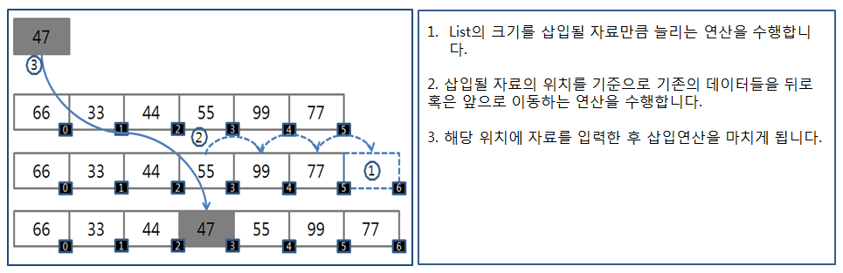
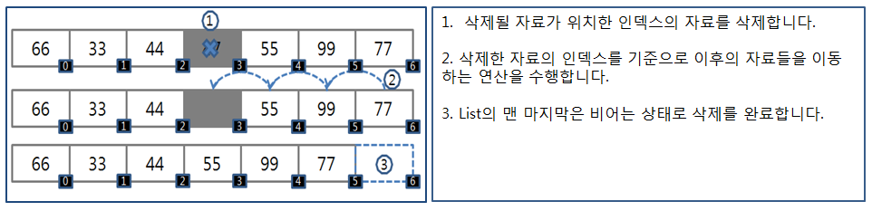
ArrayList vs LinkedList

Slide 7
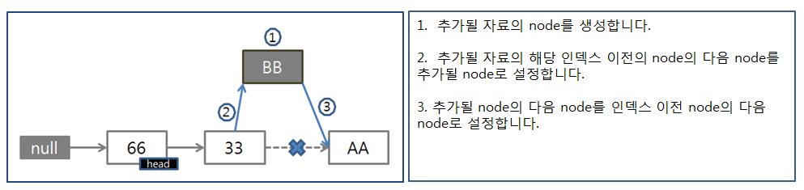
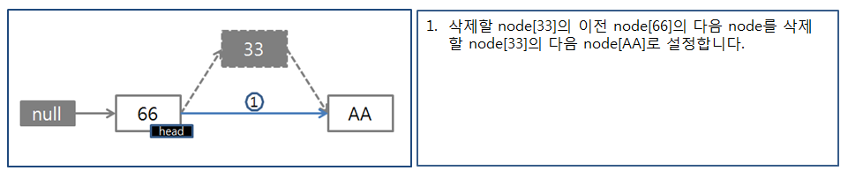
ArrayList vs LinkedList

Slide 8
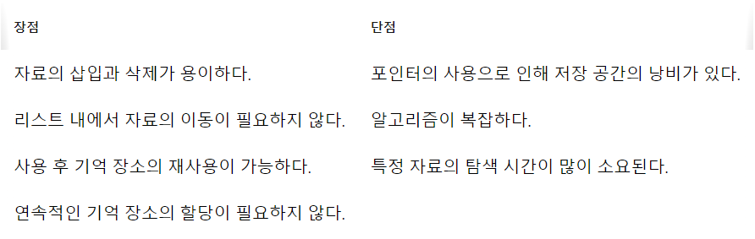
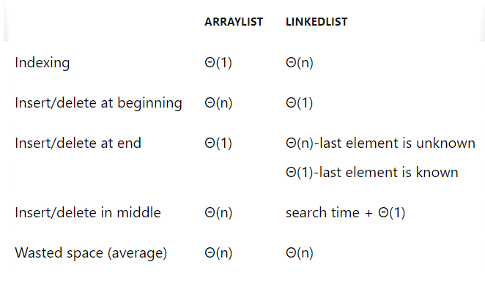
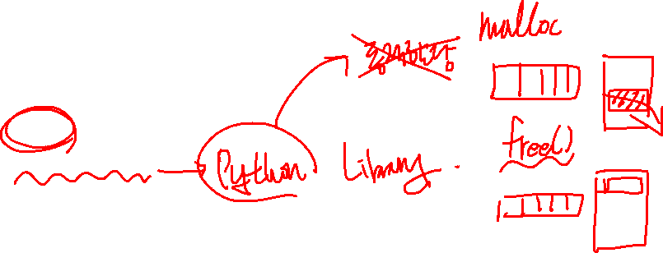
ArrayList vs LinkedList

Slide 9
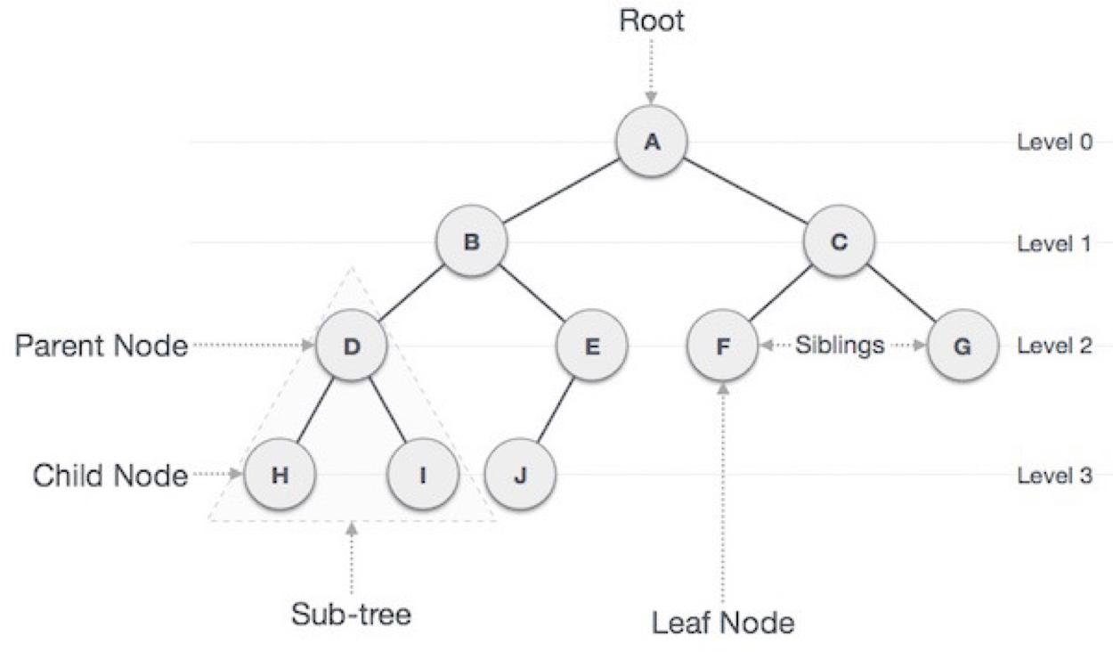
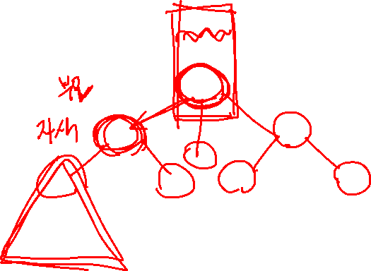
트리
노드들이 나무 가지처럼 연결된 비선형 계층적 자료구조
트리 내에 트리가 있는 재귀적 자료구조
Ex _ 파일 및 폴더

Slide 10
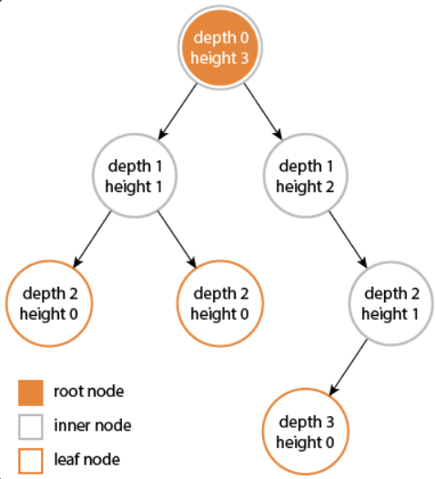
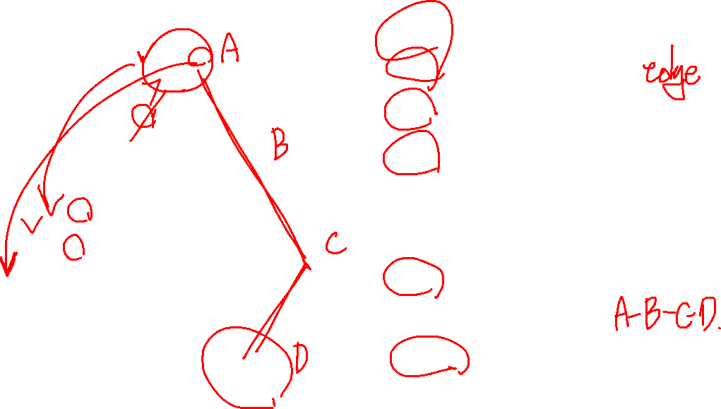
트리
노드 : 트리를 구성하는 기본 요소
간선 : 노드와 노드 간 연결선
루트 : 트리 구조에서 부모가 없는 최상위 노드
깊이 : 루트에서 어떤 노드까지의 간선 수
Level : 루트에서 어떤 노드까지의 간선 수
Degree : 노드의 자식 수
Path : 한 노드에서 다른 한 노드에 이르는 길 사이에
놓여있는 노드들의 순서
Distance : 두 노드 사이의 최단 경로에 있는 간선 수

Slide 11
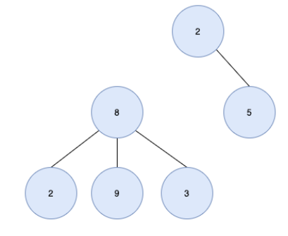
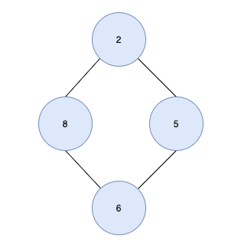

트리
트리가 아닌 경우들

Slide 12
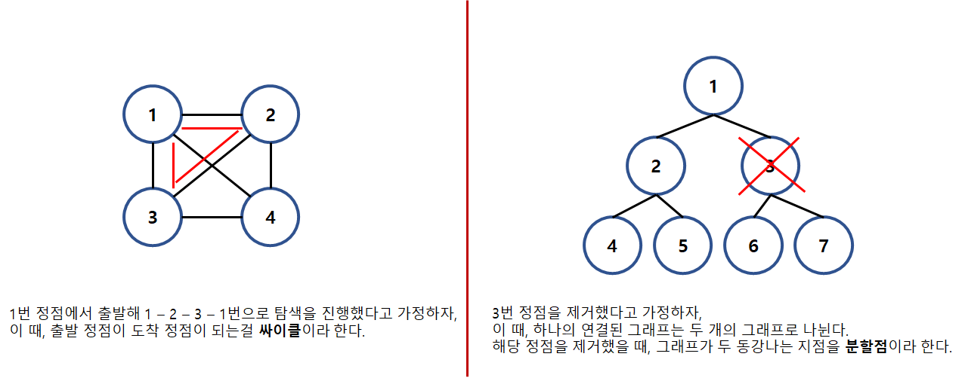
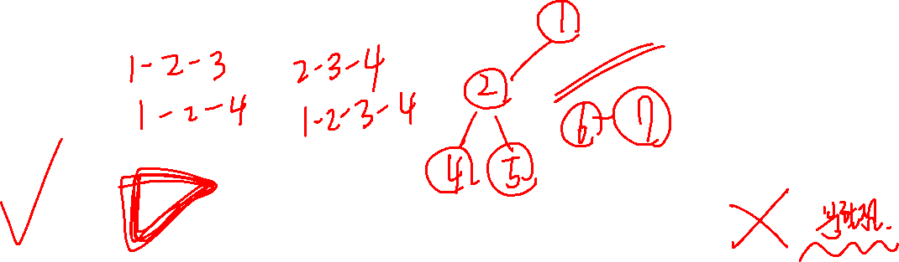
그래프

Slide 13
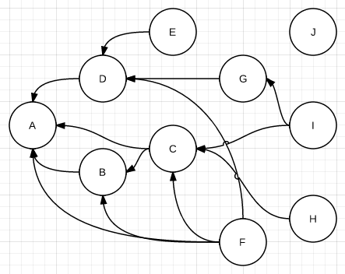
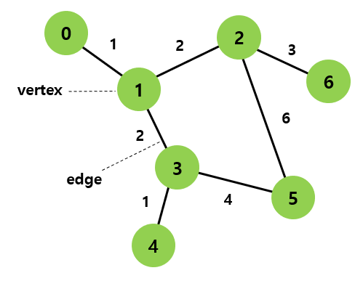
단순히 노드와 그 노드를 연결하는 간선을 하나로 모아 놓은 자료 구조
연결되어 있는 객체 간의 관계를 표현할 수 있는 자료 구조
그래프

Slide 14
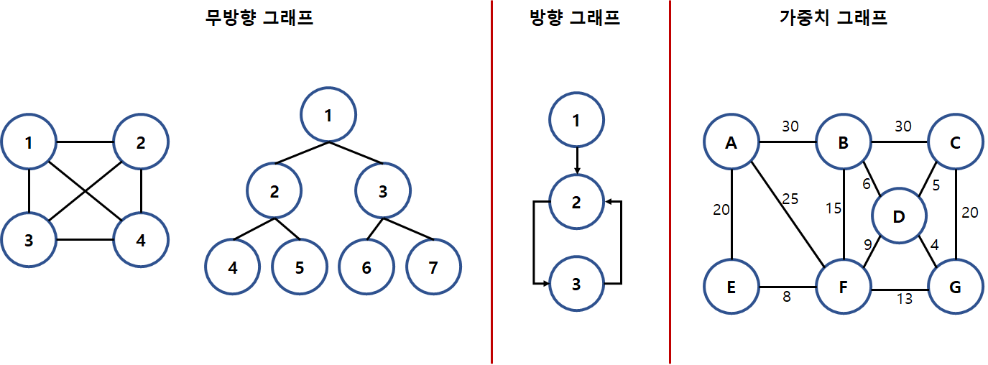
그래프

Slide 15
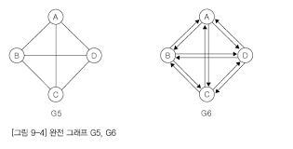
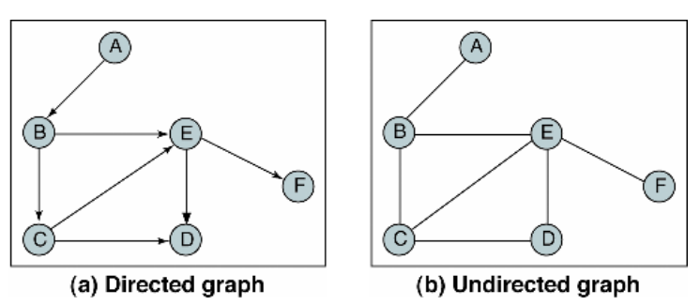

그래프

Slide 16
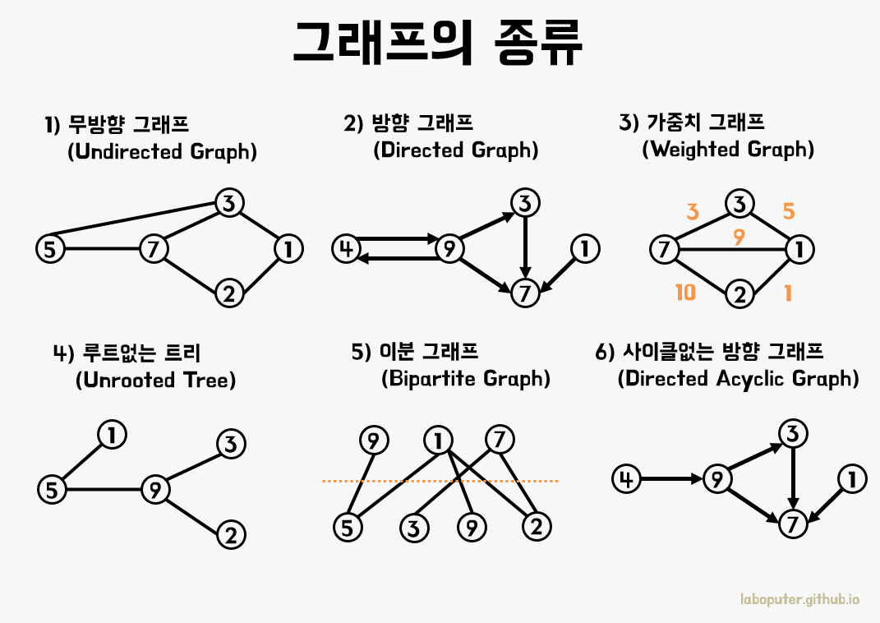
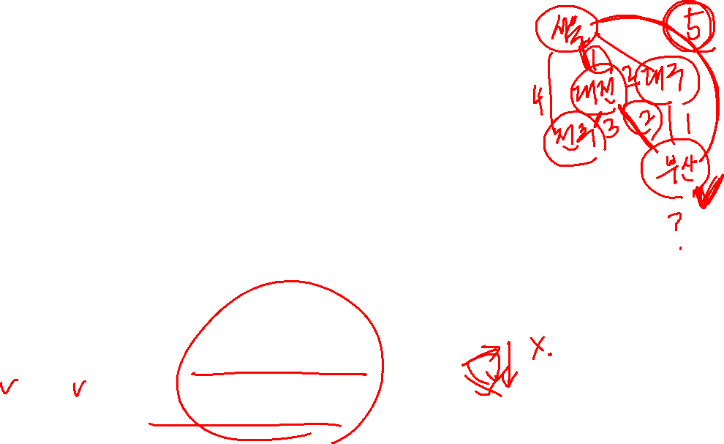
그래프

Slide 17
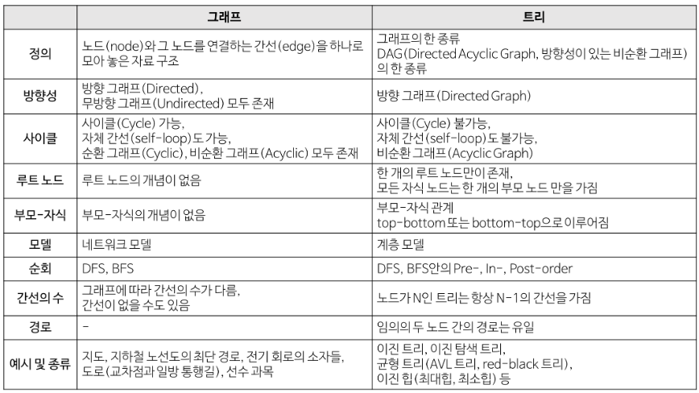
트리 vs 그래프

Slide 18
